Slide 1

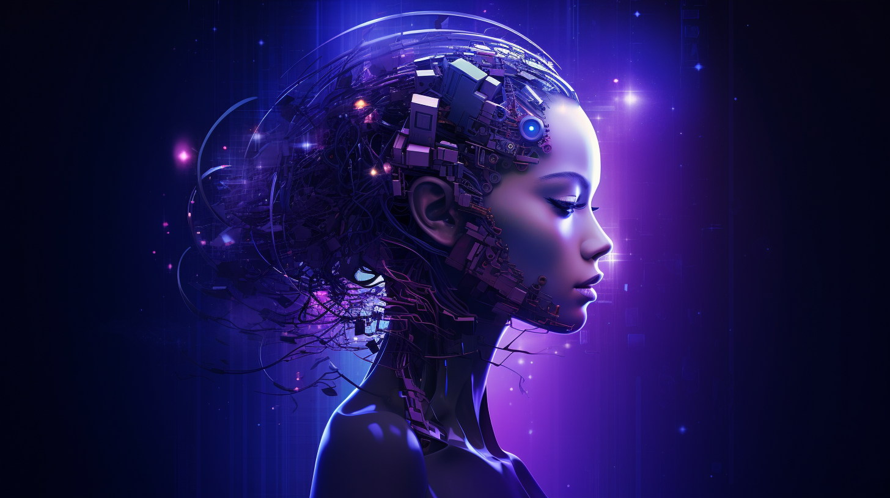

Daugiau nei tik mokslas:
D.I.
Atsisiųsti šią
prezentaciją?
Kaip dirbtinis intelektas keičia mūsų kasdienį gyvenimą
Ilja Laurs | Kaunas | 2023 10 13

Slide 2
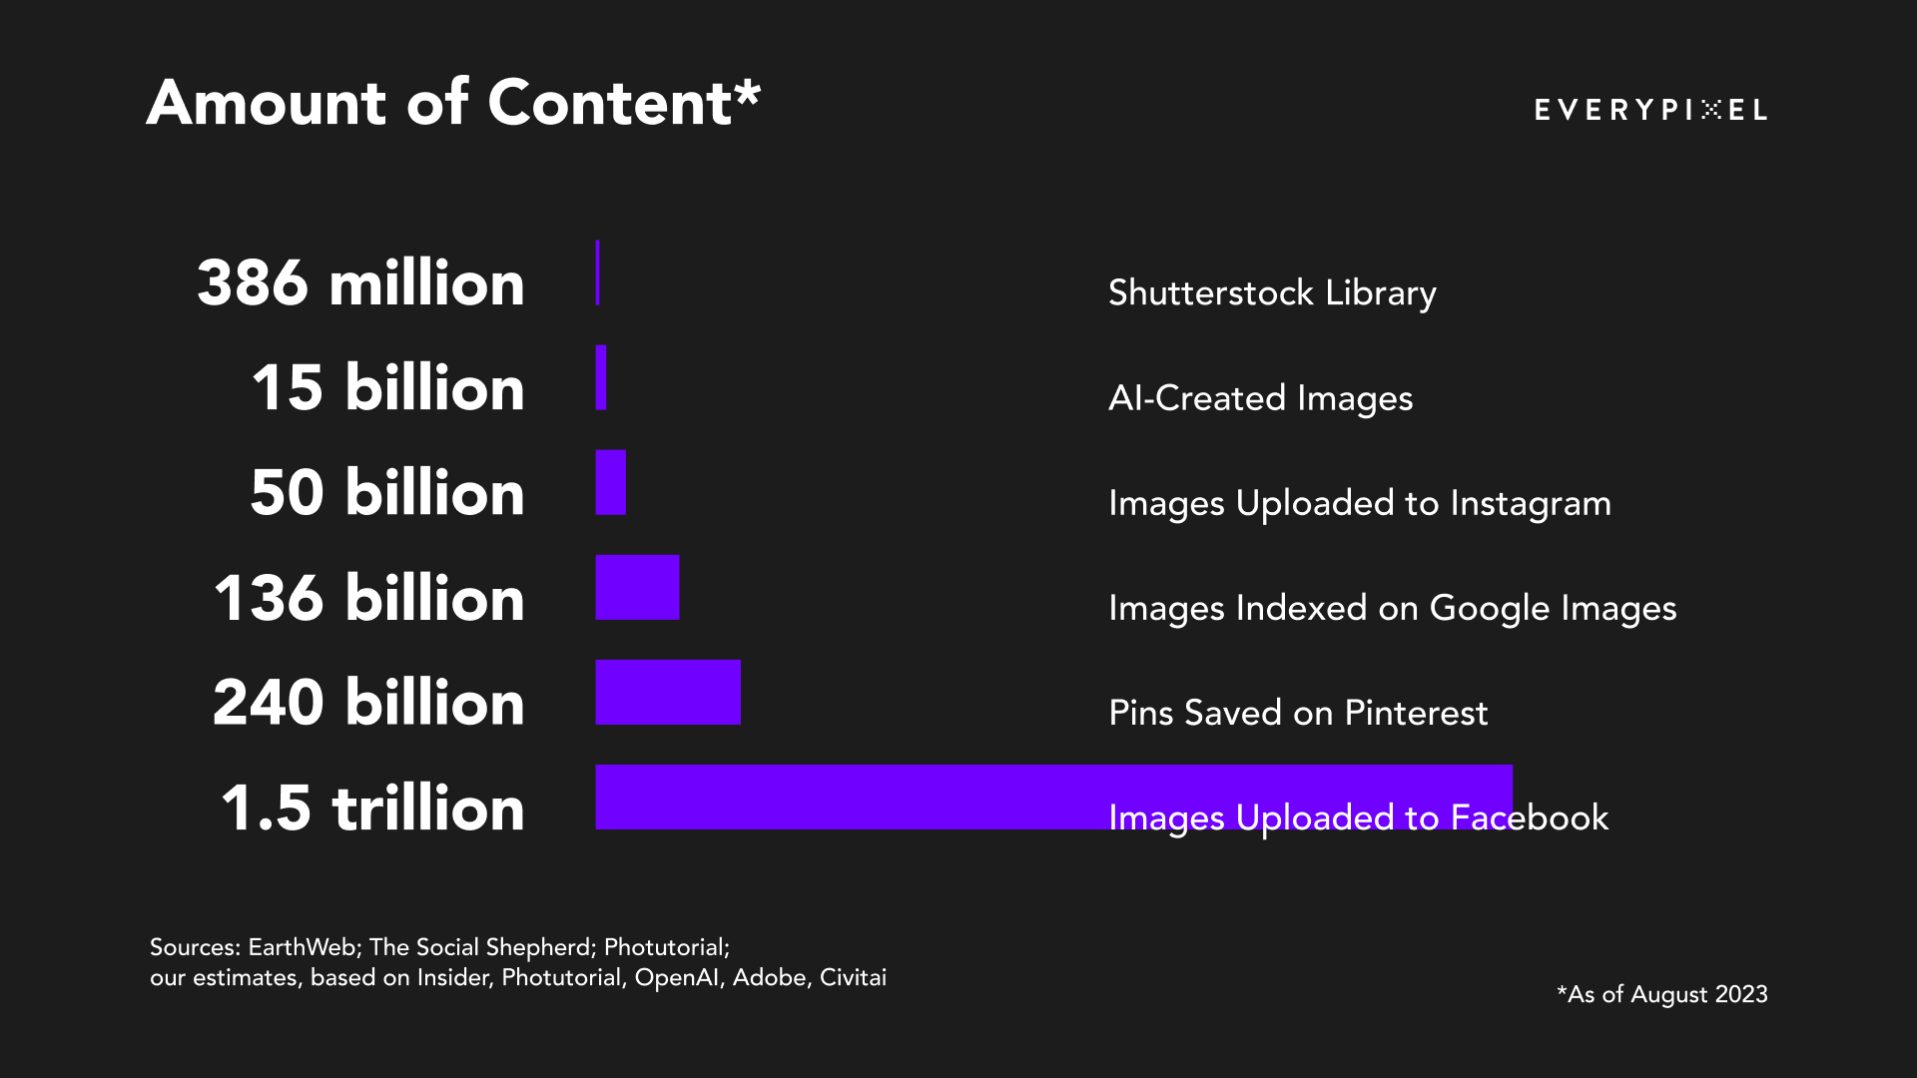
1,000,000,000
Chat GPT
Apsilankymų/mėn.
"ChatGPT yra OpenAI sukurtas galingas dirbtinio intelekto tekstų generavimo modelis."
2023
964,000,000
Midjourney
Sukurtų vizualų
Midjourney yra dirbtinio intelekto sistema, skirta generuoti originalius vaizdus ir meno kūrinius pagal žodinius užklausos aprašymus.

Slide 3
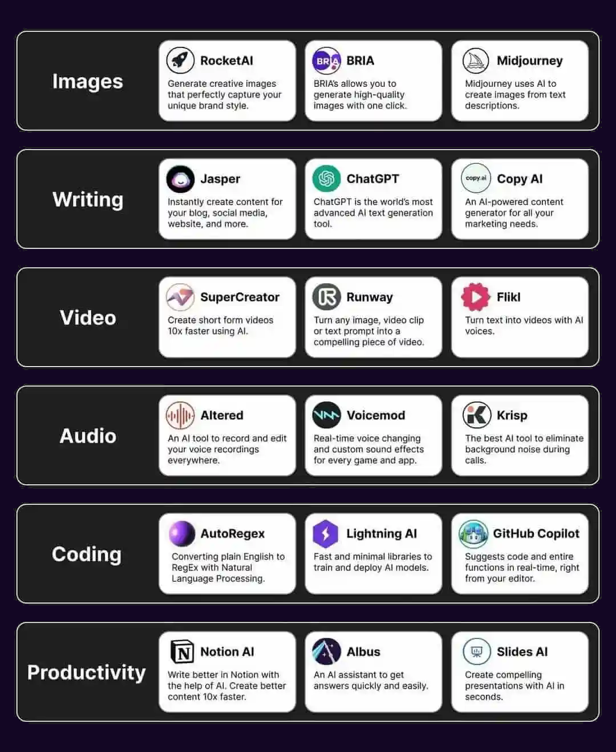


D.I.
Instrumentai
100‘ai dirbtinio intelekto instrumentų jau yra prienami online, naudojimas nemokamas arba nebrangus
Kompletencijos
Atrakina neturimas kompetencijas
Našumas
Ženkliai didina našumą

Slide 4
Generatyvus dirbtinis intelektas (GI) - GI modeliai, tokie kaip DALL-E 2, gali kurti realistinio atrodančius vaizdus, tekstus ir kitą turinį iš natūralios kalbos aprašymų.
Pažangesni kalbos modeliai - modeliai, tokie kaip GPT-3, sugeba vis geriau suprasti kalbą ir natūraliai bendrauti.
2024
Patobulintas mašininis mokymasis - algoritmai mokosi iš mažiau duomenų, patys nustato mokymosi tikslus ir strategijas.
Daugiamodalumas - gebėjimas apdoroti ne tik tekstus, bet ir vaizdus, garsą, gestus. Leis modeliams geriau orientuotis realiame pasaulyje.
AI ir kvantinės technologijos - kvantiniai kompiuteriai ir kvantinis mašininis mokymasis turi potencialo sparčiai pagerinti AI galimybes.
Etikos ir skaidrumo klausimai - didės dėmesys, kad AI būtų patikima, saugi ir etiška. Būtinas geresnis AI modelių paaiškinamumas.

Slide 5
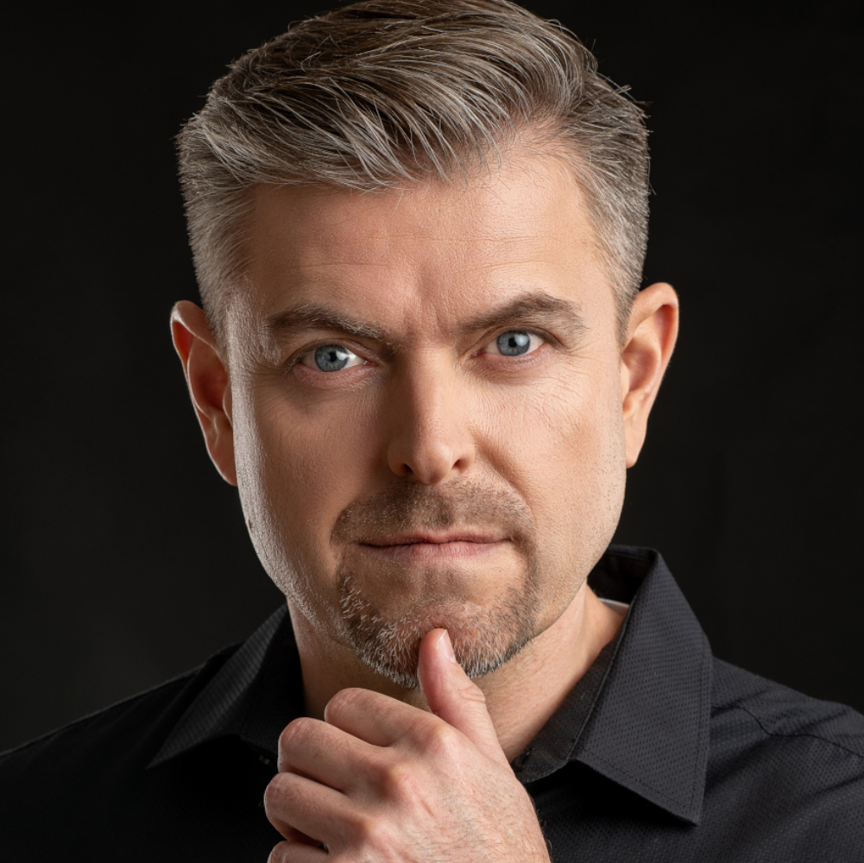

Atsisiųsti šią
prezentaciją?
Daugiau
prezentacijų?

